Slide 1
Учет лабораторно – фасовочных работ
Преп. Агишева В.С.

Slide 2
План занятия:
Лабораторные, фасовочные и лабораторно-фасовочные работы в аптеке, их документальное оформление.
Порядок образования дооценки и уценки.

Slide 3
Виды лабораторных и фасовочных работ:
внутриаптечная заготовка
приготовление полуфабрикатов
приготовление концентратов
внутриаптечная фасовка
Номенклатура концентрированных растворов, полуфабрикатов и ВАЗ определяется спецификой рецептуры и объёмом работы аптеки, утверждается территориальной контрольно-аналитической лабораторией.

Slide 4
Изготовление заготовок, концентратов относят к лабораторным работам.
Наряду с лабораторными могут проводиться и фасовочные работы, включая дозировку лекарств в объёмах (количествах), пригодных для отпуска покупателям.
Учёт лабораторных и фасовочных работ ведут в специальных журналах, страницы которых должны быть пронумерованы, прошнурованы, заверены подписью руководителя и печатью аптеки.
При небольшом объёме работы можно вести единый журнал лабораторно-фасовочных работ.

Slide 5
После завершения работ вся информация фиксируется записью в Журнале. Записи нужны для регистрации работ, а также для дальнейшего списания или оприходования сумм, исходя из размеров округления стоимости за единицу фасовки.
Лабораторно-фасовочные работы фиксирутся в бумажных или электронных журналах.

Slide 6
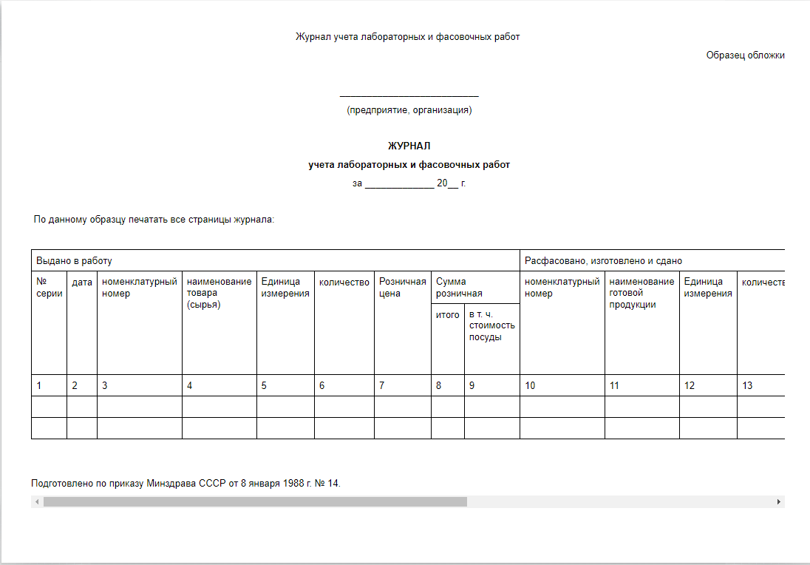

Slide 7
Цена лекарства внутриаптечного изготовления состоит из сто­имости:
лекарственных средств, в том числе воды (если она вклю­чена в пропись лекарства);
аптечной посуды;
вспомогательных материалов;
тарифа за изготовление лекарства.

Slide 8
В результате приготовления внутриаптечной заготовки и фасовки за счёт округления цен может возникнуть разница между стоимостью выданных в работу ингредиентов и стоимостью изготовленных товарных единиц.
Если изготовленный препарат дороже исходных компонентов, то образуется дооценка, если дешевле – уценка.
Дооценка и уценка по лабораторно-фасовочным работам могут возникать также в результате округления цен при проведении фасовочных работ.
В журнале учета лабораторных работ учитывается также количество и стоимость очищенной воды, отпущенной населению в чистом виде. Эта стоимость также составляет дооценку.

Slide 9
В конце месяца работники, ответственные за лабораторные и фасовочные работы, подсчитывают в журнале объем выполненных работ в суммовом выражении, а также суммы дооценки и уценки.
Дооценка и уценка оформляется справкой о дооценке и уценке по лабораторным и фасовочным работам реализации услуг в одном экземпляре (форма А-2.8).
На основании справки о дооценке и уценке по лабораторно – фасовочным работам в Товарный отчет дооценка указывается в часть «приход», уценка в часть «расход»

Slide 10
Дооценка и уценка оформляется справкой о дооценке и уценке по лабораторным и фасовочным работам реализации услуг в одном экземпляре (форма А-2.8)
На основании справки о дооценке и уценке по лабораторно – фасовочным работам в Товарный отчет дооценка указывается в часть «приход», уценка в часть «расход».
И уценка, и дооценка отражаются на счёте 41 «Товары», дооценка – дебетовый оборот, уценка – кредитовый оборот.
Учёт ведется в розничных ценах.

